Slide 1

18기 자바/파이썬 기반 스프링 프레임워크 개발자 양성과정 A
화면 구현
유형민
2021.01.26

Slide 2

CONTENTS
001
UI 설계 확인
UI설계 CheckList
002
UI 화면 구현
로그인 페이지
메인 페이지
003
UI 화면 테스트
테스트 케이스 작성
Markup 테스트

Slide 3
Part 1.
UI 설계 확인
UI설계 확인

Slide 4
화면 구현 테스트
1.1
UI설계 CheckList
UI Design CheckList
UI설계 확인 내용
번호 | 확인 내용 | 여부
1 | UI가 사용자 측면에서 설계되고 사용자 편리성이 반영되었는가?
2 | 화면 이동이 쉽게 설계되었는가?
3 | 사용자가 요구하는 내용을 직관적으로 파악할 수 있도록 되어 있는가?
4 | 논리적인 메뉴 구조를 갖추고 있으며, 메뉴의 의미 전달이 정확하게 되어 있는가?
5 | 화면에 표시할 정보, 화면 구성, 화면 간 흐름 등에 대한 표시가 잘 나타나 있는가?
6 | UI는 로그인/로그아웃 버튼의 일반적인 경우처럼 화면을 구성하는 항목들이 보편적인 위치에 자리하고 있는가?

Slide 5
Part 2.
UI 화면 구현
UI화면 구현

Slide 6
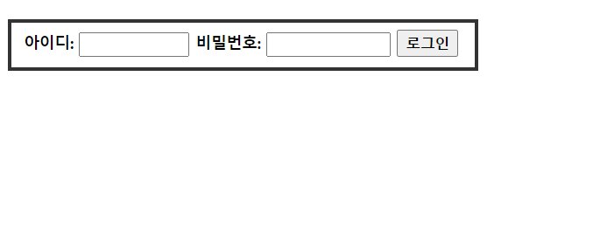
화면 구현 테스트
2.1
로그인 페이지

Slide 7
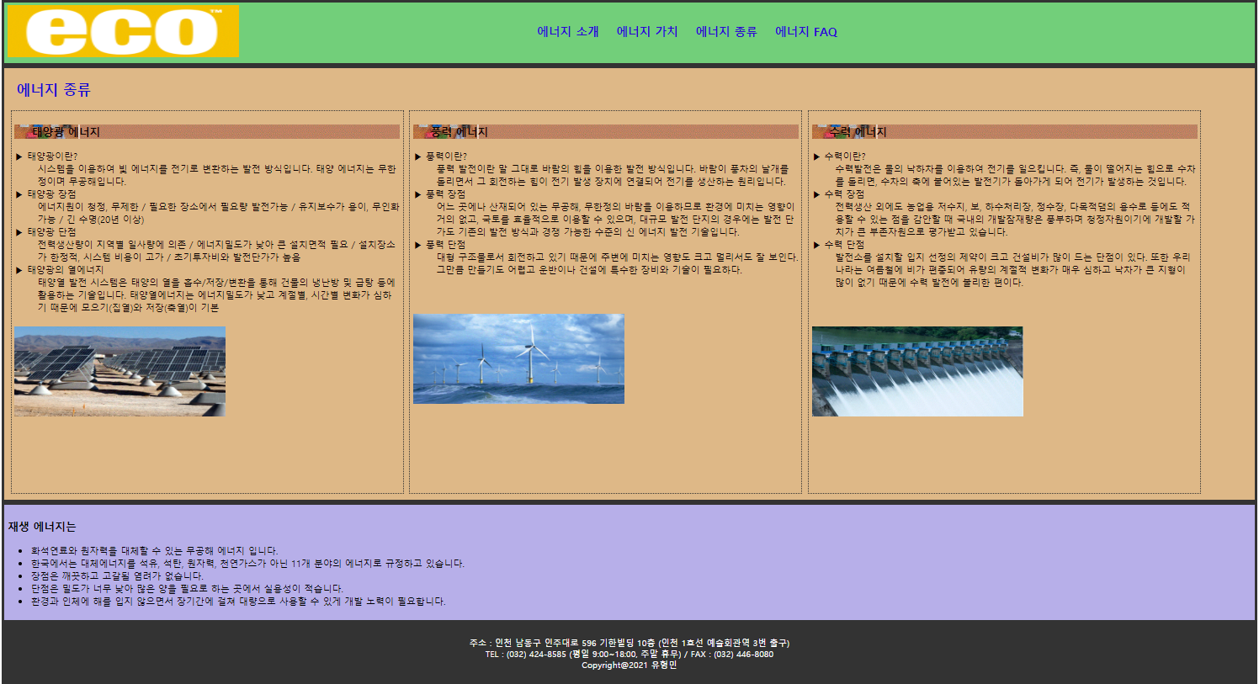
화면 구현 테스트
2.2
메인 페이지

Slide 8
Part 3.
UI 화면 테스트
UI 화면 테스트

Slide 9
화면 구현 테스트
3.1
테스트 케이스 작성
일련번호 | 테스트 메뉴 | Depth |  |  | Depth | 사용성 | 접근성 | 여부
 |  | 1 | 2 | 3 | 4
Login_01 | 로그인 화면 | ID입력 |  |  |  | ID 기억하기 보완 필요 | 접근 | False
 |  | PW입력 |  |  |  | Password 찾기 보완 필요 | 접근 | False
Main_01 | 메인 화면 | Gnb 화면이동 |  |  |  |  | 미 접근
 |  |  | 에너지 소개 출력 |  |  |  | 미 접근
 |  |  | 에너지 가치 출력 |  |  |  | 미 접근
 |  |  | 에너지 종류 문장에 오타는 없는가? |  |  | OK | 접근 | OK
 |  |  | 에너지 종류 이미지는 정상 출력 되는가? |  |  | OK | 접근 | OK
 |  |  | 에너지 종류 CSS 깨짐 현상은 없는가? |  |  | OK | 접근 | OK
 |  |  | 에너지 FAQ 출력 |  |  |  | 미 접근
 |  |  | Footer 출력 정상출력 되는가? |  |  | OK | 접근 | OK

Slide 10
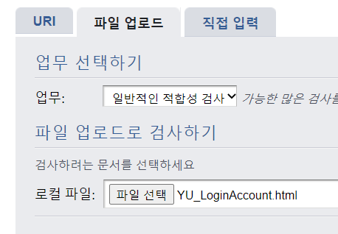
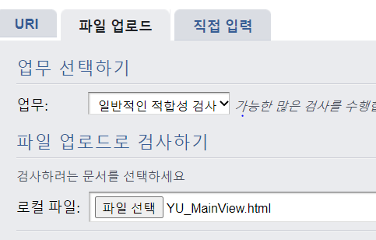
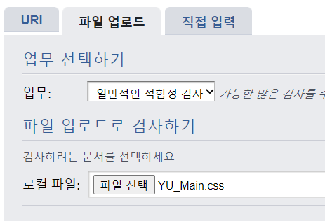
화면 구현 테스트
3.2
Markup 테스트

Slide 11
감사합니다
유형민

